Slide 1
Suivre un faible nombre d’alertes, comment les filtrer?
Introduction au problème avec le cas LSST->SVOM
B. Cordier
CEA-Département d’astrophysique
Montpellier, TS2020, juin 2018

Slide 2
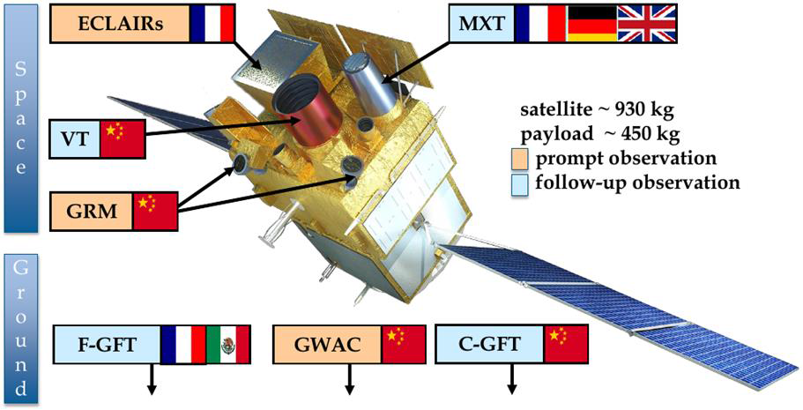
A multi wave-lenght mission with space based and ground based instruments

Slide 3
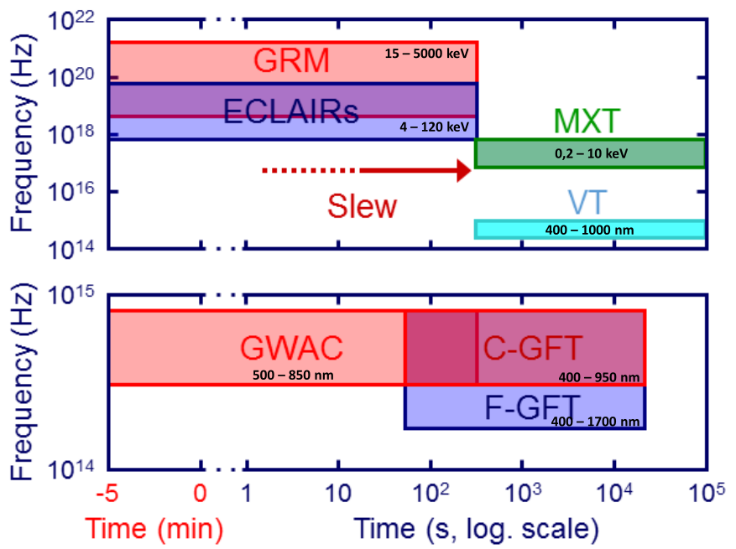

Slide 4
Evolution of the scientific program
Nominal ToO:
From 1 ToO/day and as much as 5 ToO/day in the extended mission
Standard delay : < 48h, Duration : 1 orbit (or more)

Slide 5
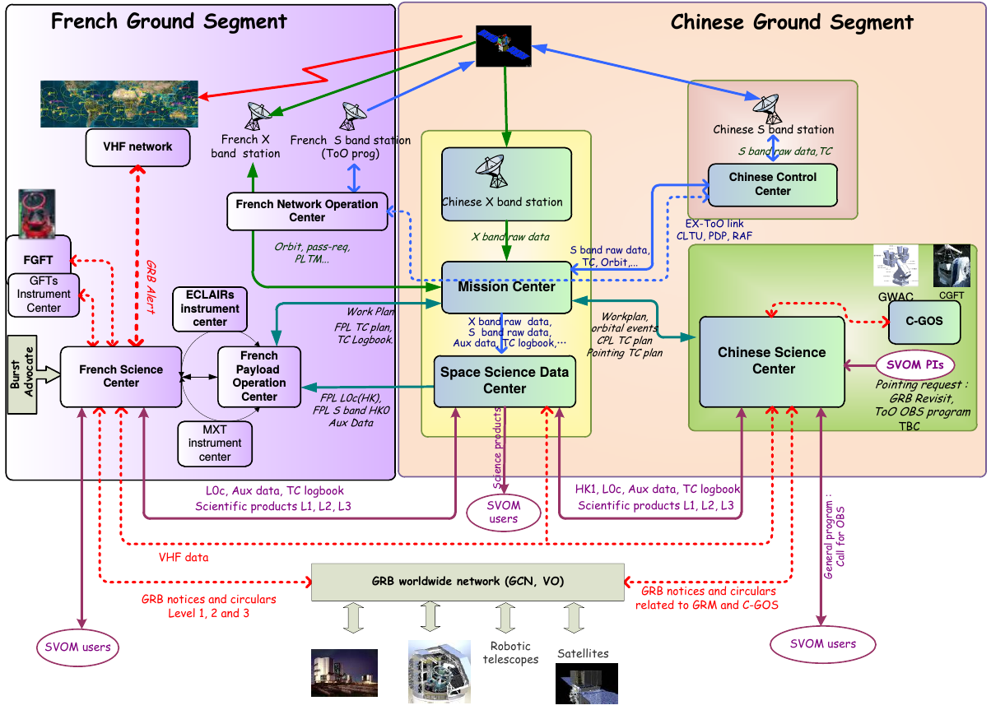
Functional overview of the SVOM system

Slide 8
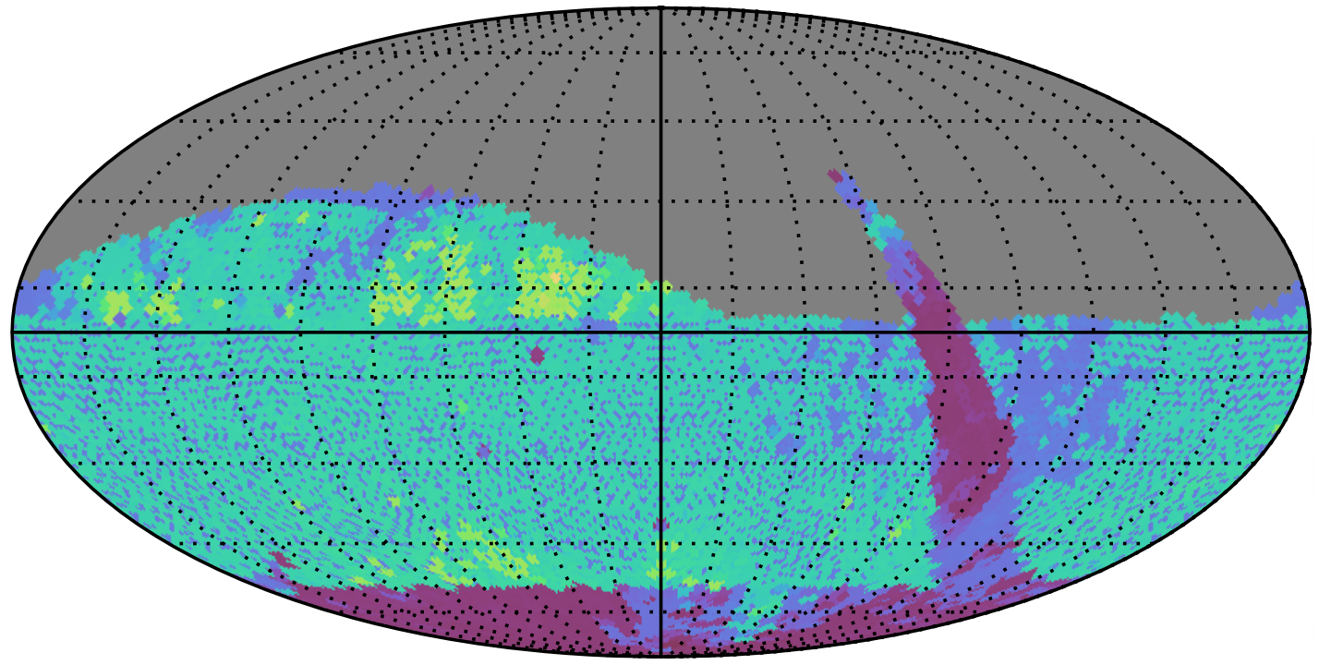

Slide 13
For SVOM, need to develop an additional filter optimized in relation to the sources of interest

Slide 14
Example of a filter:

Slide 15
Example of a filter:
1
2
3
over a dozen days two/three detections in different bands ?
Identify if the source is still increasing or already decreasing
If the source is of interest, and detectable, the GFTs are triggered
Sur Une dizaine

Slide 16
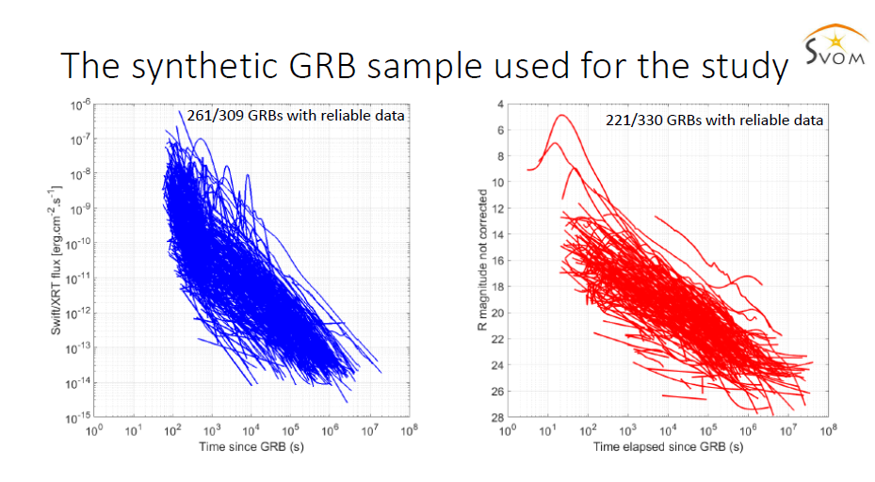
Example of a filter:
On peut essayer d’estimer la luminosité en X à partir de la luminosité détectée en visible

Slide 17
Grand Principe du filtrage (TBC)
Derrière un external broker (UK?) une fois les astéroïdes et les étoiles variables supprimées, on rajoute une couche de filtre optimisée par rapport à :
La luminosité de la source dans Les bandes GRI (VT & GFT) chinois + ZY pour le GFT français
La visibilité de la source (nos GFTS sont situés dans l’hémisphère nord)
L’historique de la source sur 6 mois (comportement conforme à nos objets d’intérêt)
En tenant compte de la sensibilité de nos instruments GFTs, VT on évalue la probabilité de détecter la source dans le visible et NIR
On essaye d’estimer la probabilité de détection de la source en X par MXT
On évalue, le compromis décroissance de la source /délais de reprogrammation du satellite,

Slide 18
Hypothèse 2 GFTs
-F-GFT au Mexique
-C-GFT en Mandchourie
Segment spatial SVOM (MXT,VT) reprogrammable en 48h
Stratégie en deux temps (TBC)
1 On filtre en fonction de la magnitude = f(bande) et de la visibilité de la source
On déclenche une ToO sur les GFTs (Une pause de 5min? 10 par nuit max ? Combien de temps après le trigger LSST, immédiatement pour le GFT-F, des que la source est visible pour le GFT-C? Une seule pause?
En fonction de la détection de la source par le GFT (on estime la probabilité de détecter la source après 48 H avec le VT, en cas de suspicion de GRB on estime le flux dans le MXT après 48 H.
On calcule un facteur de mérite et on prend la décision de programmer une ToO pour le segment spatial
Si la Source est détectée par le VT/MXT on peut la reprogrammer pour construire sa courbe de lumière

